Slide 1

Презентация к уроку по учебному предмету «Литература»
в 5 – ом классе на тему
«Басни XX века. Басни С.В.Михалкова»
Автор презентации Севостьянова Виктория Станиславовна,
Учитель русского языка и литературы,
Липецкая обл.,Лебедянский район,
МБОУ СОШ п.свх.Агроном.

Slide 2

В июле , в самый зной, в полуденную пору,
Сыпучими песками ,в гору,
Из дальних странствий возвратясь,
По улицам слона водили, как видно напоказ:
Известно , что слоны в диковинку у нас, -
Так за слоном толпы зевак ходили…
Какой-то повар-грамотей
С поварни убежал своей,
Со всех дворов собак сбежалося с полсотни…
Как вдруг из подворотни
Проказница-мартышка, Осёл, Козёл да косолапый Мишка
Затеяли сыграть квартет.
Когда в товарищах согласья нет,
На лад их дело не пойдёт,
И выйдет из него не дело – только мука.
Однажды лебедь, рак да щука
Везти с поклажей воз взялиь
И вместе все в него впряглись…

Slide 3

Центон — произведение, главным образом стихотворное,
составленное из отрывков и строк,
собранных из различных произведений одного
или нескольких авторов.

Slide 4


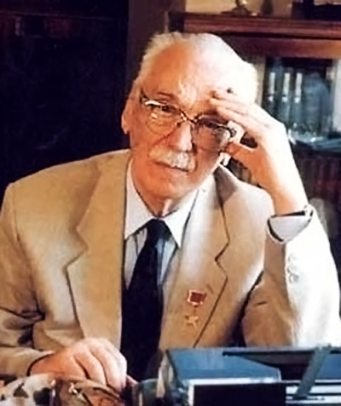
писатель, поэт, драматург, баснописец, переводчик, председатель Союза писателей России, автор текста двух гимнов Советского Союза и гимна Российской Федерации, председатель Союза писателей РСФСР, общественный и политический деятель.

Slide 5
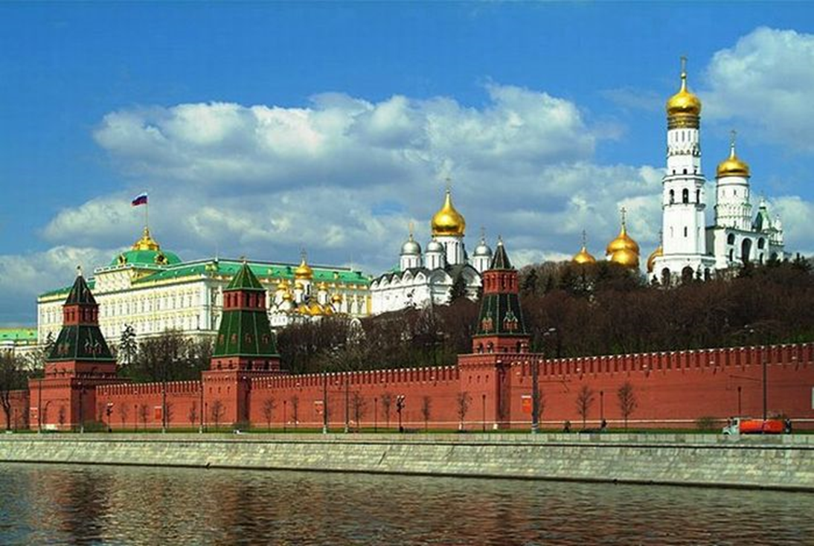
Сергей Михалков родился 13 марта 1913 года в Москве.

Slide 6
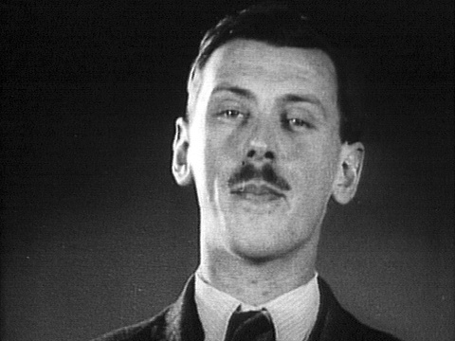
В 1930 году , окончив школу, переехал в Москву, где работал разнорабочим на Москворецкой ткацко-отделочной фабрике, младшим наблюдателем геологоразведочной экспедиции Ленинградского Геодезического института на Алтае, внештатным сотрудником отдела писем газеты Известия.

Slide 7
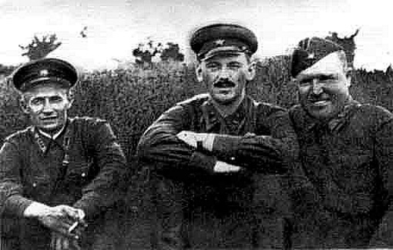
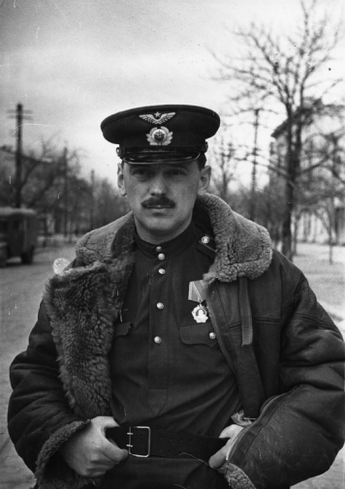
В годы Великой Отечественной войны Сергей Михалков работал военным корреспондентом.

Slide 8


В 1935 году выходит первое известное произведение, ставшее классикой советской детской литературы, — поэма «Дядя Стёпа»

Slide 9

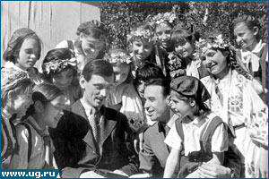



Slide 10


Басни С.В. Михалкова - замечательное явление отечественной литературы.
Со временем они не утратили своей
злободневности. Они так же современны,
как и в момент своего рождения.

Slide 11

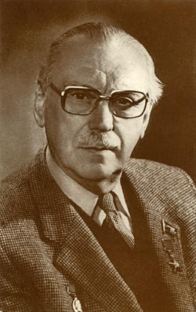
Тема урока: « Басня xx века.
Басни С.В.Михалкова»

Slide 12

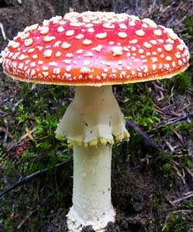
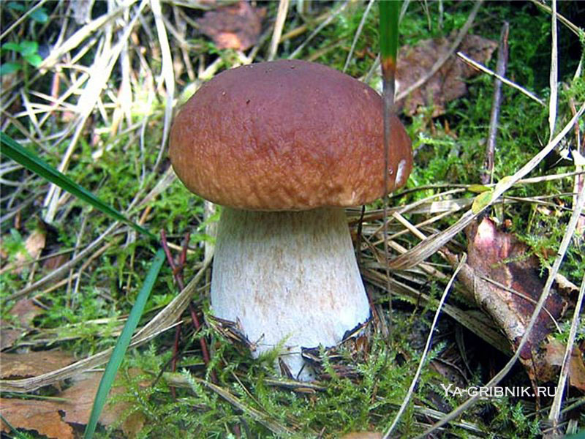
Басня « Грибы»
Рос яркий Мухомор среди лесной полянки.
Бросался всем в глаза его нахальный вид:
- Смотрите на меня! Заметней нет и не было поганки!
Ну как же я красив! Красив и ядовит!
А Белый Гриб в тени под елочкой молчал.
И потому его никто не замечал...

Slide 13

Работа в парах.
Прочтите басню.
Выполните задания в тетради:
В каких строках содержится мораль?
Над чем иронизирует автор?
Как бы вы сами сформулировали
мораль?

Slide 14

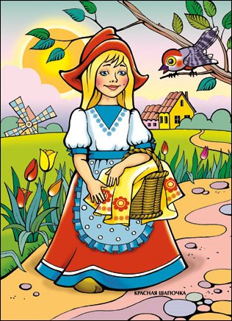
Физкультминутка.
1 вариант встаёт, когда на слайде отрицательный персонаж.
Второй вариант всатёт, если на слайде положительный персонаж

Slide 15

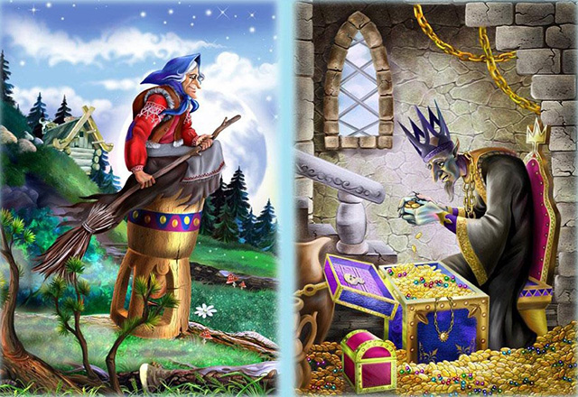

Slide 16
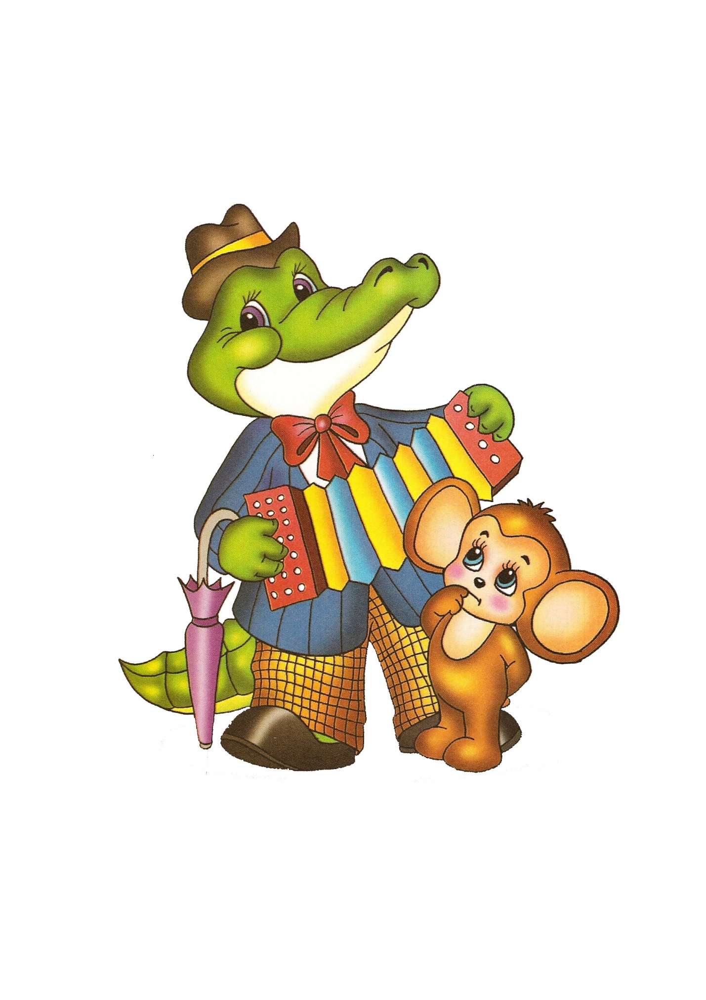


Slide 17



Slide 18
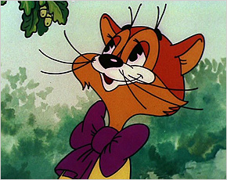

Slide 19
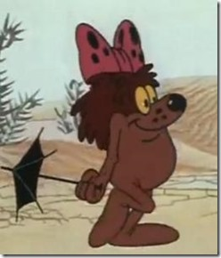

Slide 20

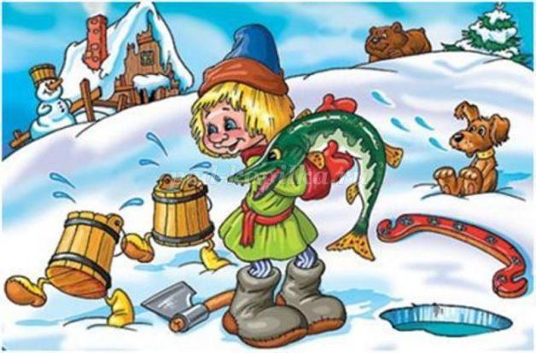

Slide 21

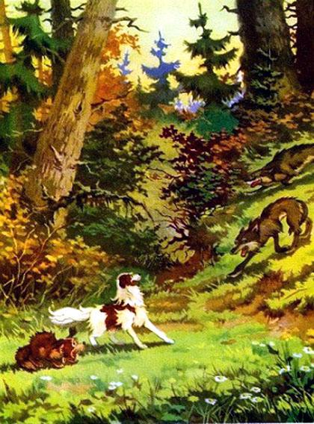
Работа в группах. 1 группа.
Басня « Полкан
и Шавка»
Объясните смысл последней строчки.
Почему в данной басне нет морали?
Сформулируйте мораль самостоятельно.
Охарактеризуйте Полкана и Шавку.
Эпитеты запишите в тетрадь.

Slide 22

РАБОТА В ГРУППАХ. 2 группа
Басня « Ромашка и Роза»
В каких строчках содержится мораль?
Какие пороки высмеивает автор?
Подберите синонимы к слову высокомерный.
Запишите их в тетрадь.

Slide 23
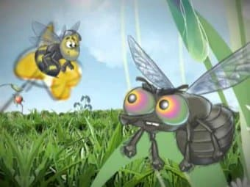
Работа в группах. 3 группа.
Басня «Муха и Пчела»
Какую басню напоминает вам сюжет этой басни?
Чем похожи главные герои этих басен?
Охарактеризуйте Муху и Пчелу. Эпитеты запишите в тетрадь.
Как вы понимаете мораль басни?

Slide 24

«Чтение без размышления - пустое занятие» – Какое отношение имеет эта пословица к изучению басен?

Slide 25

Домашнее задание:
Прочитать басню С.В.Михалкова «Зеркало»
Сочинить центон из строк басен С.В.Михалкова.

